Slide 1
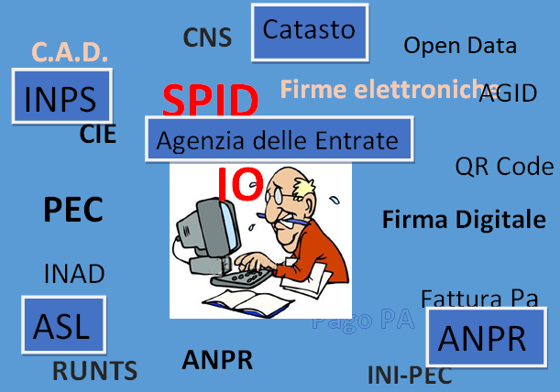
Società Cattolica di Mutuo Soccorso – Forno Operaio Agricolo - SPMS Popolare, di Orbassano
Le tante sigle che ci fanno impazzire, ma che ci stanno traghettando nel futuro che è già presente.
“Dovrebbero servire” per risparmiare tempo, code agli sportelli e rendere la vita più semplice.
Salvatore Morreale
Presidente SMS ‘Forno’
(ex responsabile Sistemi Informativi Comune di Rivalta)
Quali e quanti sono i tanti servizi proposti.
Mercoledì 11 febbraio 2026 ore 18,00
Sala Card. Martini, via Giolitti 6 - Orbassano

Slide 2
Ma chi decide quali sistemi utilizzare ? L’evoluzione tecnologica. La politica Gli interessi economici. (Quante tessere sanitarie ?? Quante nuove carte d’identità??)

Slide 3

Agenzia per l’Italia Digitale WW.AGID.GOV.IT
L'Agenzia per l'Italia Digitale (AgID) ha il compito di garantire la realizzazione degli obiettivi dell’Agenda digitale italiana (in coerenza con l’Agenda digitale europea) e contribuire alla diffusione dell'utilizzo delle tecnologie dell'informazione e della comunicazione, favorendo l'innovazione e la crescita economica.
Italia Login (Progetto di aiuto per Unica Identità digitale per tutti i servizi della Pubblica Amministrazione)
Sistema Pubblico di Identità Digitale (SPID)
Fascicolo sanitario.

Slide 4
C.A.D. Codice Amministrazione Digitale
DPR 445/2000 documentazione amministrativa
Il Decreto Legislativo 7 marzo 2005, n. 82 - Il codice dell'amministrazione digitale (CAD) è una norma della Repubblica Italiana, Esso costituisce un corpo organico di disposizioni che presiede all'uso dell'informatica come strumento privilegiato nei rapporti tra la pubblica amministrazione italiana e i cittadini dello Stato. (Wikipedia).
Modifiche apportate dal Decreto Legislativo 30 dicembre 2010, n. 235 - "Modifiche ed integrazioni al decreto legislativo 7 marzo 2005, n. 82, recante Codice dell'amministrazione digitale, a norma dell'articolo 33 della legge 18 giugno 2009, n. 69",
Ultime modifiche apportate dal Decreto Legislativo 6 ottobre 2016, n.179 e poi con il decreto legislativo 13 dicembre 2017 n. 217

Slide 5
AGID Agenzia per l’Italia Digitale CAD Codice dell’Amministrazione Digitale D.L. 82/2005
Riconoscimento tramite
PIN | Personal Identification Number
SPID | Sistema Pubblico di Identità Digitale
CIE | Carta d’Identità Elettronica
CNS | Carta Nazionale dei Servizi
eIDAS | Per gli stranieri in Italia
Comunicazioni
PEC | Posta Elettronica Certificata
REM | Registered Electronic Mail PEC Europea
App. IO | Applicazione su cell.
Firme Elettroniche
FES | Semplice
FEA | Avanzata Cie – CF - IO
Firma Digitale | CAdES .docx.p7m
 | PAdES -signed.pdf
Marca temporale | associare data e ora certe e legalmente valide
Indici PEC
IndicePA | Pubbliche Amministrazioni
Ini-Pec | Imprese e professionisti
INAD | Indice Nazionale dei Domicili Digitali

Slide 6
FIRMA ELETTRONICA (FEA) FIRMA DIGITALE
Programmi per firmare digitalmente e per controllare firme digitali
Firma4ng - DigitalDNA Camera di commercio
Aruba Sign,
GoSign (Namirial),
FirmaCerta,
DiKe (InfoCert)
InfoCamere Sign Desktop
CieSign - Firma con CIE video
firma digitale CaDES .xxx.p7m
firma digitale PaDES -signed.PDF
6726

Slide 7
SPID …. ma fino a quando ????
Le novità previste entro il 2026 indicano infatti la progressiva sostituzione dello SPID con la Carta d’Identità Elettronica (CIE) e l’introduzione di un nuovo IT Wallet digitale.
- Carta d’identità cartacea non più valida da agosto.
- SPID di poste a pagamento. 6 €

Slide 8
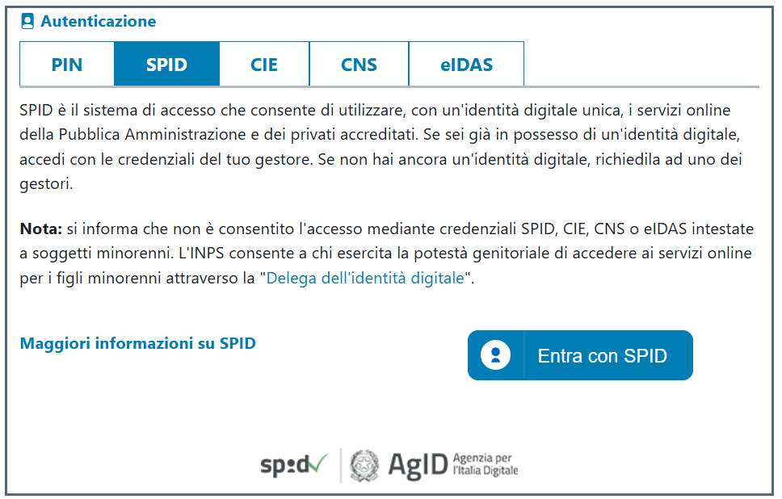
Metodi per farsi riconoscere: SPID – CIE - CNS
SPID - Sistema Pubblico di Identità Digitale
CIE - Carta identità elettronica
CNS - Carta Nazionale dei Servizi

Slide 9
Ministero dell'Istruzione e del Merito
Iscrizioni dei bimbi a scuola – Costringe i genitori ad avere un’identità digitale
Bonus 500 € per i diciottenni – costringe i nuovi giovani ad avere un’identità digitale

Slide 10
Servizi dei Comuni
Elenco servizi - Rivalta
SUE Sportello Unico Edilizia - Rivalta
SUAP Sportello Unico Attività Produttive – Rivalta
Geoportale
Elenco servizi - Orbassano
SUE Sportello Unico Edilizia – Orbassano
SUAP Sportello Unico Attività Produttive – Orbassano
Geoportale

Slide 11
INPS
Elenco dei servizi
Cedolino
ISEE Precompilato
Portale unico ISEE – precompilato - guida

Slide 12
I N P S – ex INPDAP
Welfare per i dipendenti pubblici ex Inpdap
https://serviziweb2.inps.it/WelfareClickDomandaWeb/
https://www.inps.it/it/it/avvisi-bandi-e-fatturazione/welfare-assistenza-e-mutualita/welfare-bandi/welfare-bandi-nuovi.html
Elenco servizi INPDAP

Slide 13
Regione Piemonte - ASL
https://www.salutepiemonte.it/servizi/
Servizi online ASLTO3
Fascicolo sanitario
Pagare il ticket
Ritirare esami radiologici
prenotazione visite mediche specialistiche
Archivio ricette
Cambiare il medico di base
Vaucher Assegni di studio - libri scolastici - contributi Buono scuola
Pagare una multa –
Verificare/pagare Bollo Auto

Slide 14
AGENZIA DELLE ENTRATE
Catasto –
Risultanze catastali – Elenco beni per codice fiscale
Atto acquisto casa e affitti
Visura catastale
Pianta alloggio
Archivio fatture ricevute
Dichiarazioni fiscali
Archivio F24 pagati
Valori immobili
Google Maps fogli catastali –
Catastomappe

Slide 15
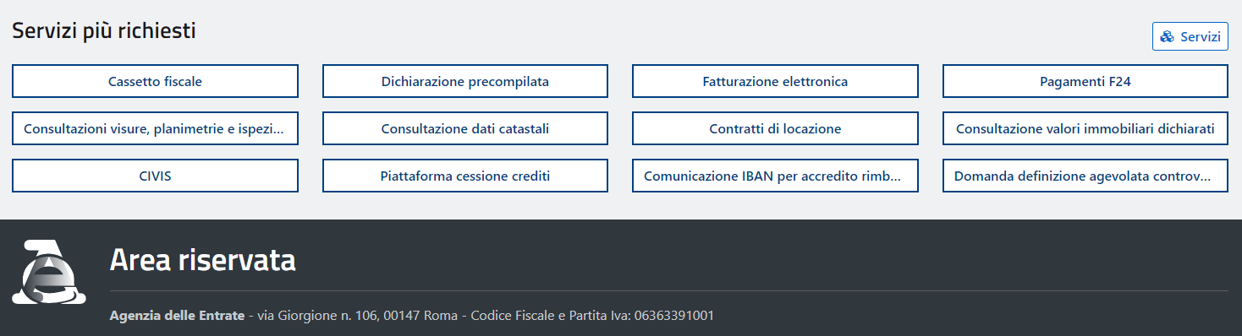
Accesso ai servizi dell’Agenzia delle entrate Tutti i servizi Agenzia delle Entrate – 730 precompilato

Slide 16
App. IO
Patente in originale
CF
Comunicazioni
Foglio complementare proprietà auto
Bollo auto

Slide 17
L'app IO ufficiale non ha una versione nativa per PC, ma puoi accedervi da computer tramite il sito web ufficiale ioapp.it per gestire la sicurezza o consultare comunicazioni legali (su notifichedigitali.it)
Ricevi comunicazioni a valore legale dagli enti pubblici (multe, Tari..), aggiungi i tuoi documenti personali, ottieni bonus e sconti, paghi e firmi in digitale. Tutto sull'app IO.
Patente, Codice fiscale, Carta Europea Disabilità - Bonus
Scaricare Certificato Proprietà auto
Pagare tasse, bollo auto ecc
Firmare con firma Elettronica (FEA) documenti per Enti Pubblici

Slide 18
ANPR Anagrafe Popolazione Residente
Sono disponibili 15 tipologie di certificati:
Chiedere certificati e cambio di residenza
Domicilio digitale
PAGOPA
RUNTS Registro Unico Nazionale Terzo Settore
OPEN DATA
anagrafico di nascita; anagrafico di matrimonio; di cittadinanza; di esistenza in vita; di residenza; di residenza AIRE; di stato civile; | di stato di famiglia; di stato di famiglia e di stato civile; di residenza in convivenza; di stato di famiglia AIRE; di stato di famiglia con rapporti di parentela; di stato libero; anagrafico di unione civile; di contratto di convivenza.

Slide 19
PEC di Aruba
https://login.aruba.it/auth/realms/pec/protocol/openid-connect/auth
morrealesalvatore55@pec.it

Slide 21
P E C Solo in Italia - R E M Europea
L’anno in corso segna un’evoluzione significativa con l’annunciata trasformazione della Posta Elettronica Certificata (PEC) in un sistema rinnovato e ampliato:
laRem (Registered Electronic Mail) o PEC Europea.
Grazie a questa innovazione, sarà possibile verificare e certificare l’indirizzo di posta elettronica su più fronti, inclusi l’identificazione dell’utente, l’integrità del messaggio e la cronologia di invio e ricezione.

Slide 22
AGID Agenzia per l’Italia Digitale CAD Codice dell’Amministrazione Digitale D.L. 82/2005
Servizi Utili
Comuni | SUE – SUAP – Mensa scolastica - Geoportale
Ministero Istruzione | Iscrizioni alla scuola – Bonus 500 €
INPS | Welfare e Pensioni – Isee – Cedolino - Cassetto Previdenziale Benefici ex-Inpdap
Regione - ASL | Cambiare medico – Prenotazione/ritiro esami – Ricette mediche Bollo auto
Agenzia Entrate | 730 – Planimetrie - Visure Catastali – Fatture ricevute – F24
App. IO | Ricevere comunicazioni – Carta di circolazione – Pagare bollo e bollette – Firma elettronica FEA -
ANPR | Variazione di residenza – Stampa certificati

Slide 23
F I N E
Grazie per l’attenzione
morreale@libero.it

Slide 24
IndicePA http://www.indicepa.gov.it/ (Indice delle Pec delle Pubbliche Amministrazioni) INI-PEC www.inipec.gov.it PEC delle Imprese e dei Professionisti presenti sul territorio italiano: chiunque può accedere alla sezione di ricerca del portale (inipec.gov.it) e cercare l'indirizzo di posta elettronica certificata di proprio interesse. INAD (6 luglio 2023) Indice Nazionale Domicili Digitali Indicando una Pec come tuo Domicilio digitale riceverai tutte le comunicazioni della Pubblica Amministrazione con valore legale direttamente nella tua casella di posta.

Slide 25
Collaborazioni online
Wikipedia
Linus
Open Office
Radio da tutto il mondo http://radio.garden/
TV da tutto il mondo
INGV - Istituto Nazionale Geofisica e Vulcanogia http://cnt.rm.ingv.it/
Traffico aereo https://www.flightradar24.com
Traffico marino https://www.vesselfinder.com/it
Ecc… ecc… ecc…

